Slide 1
Тема урока:
музыкальная драматургия
Отар Тактакишвили
оратория
«По следам Шота Руставели»

Slide 2
"Бухенвальдский набат"

Slide 3
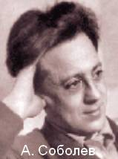
Поэт
Александр
Соболев
«…Сотни тысяч заживо сожжённых
Строятся,
строятся
В шеренгу к ряду ряд…»

Slide 4
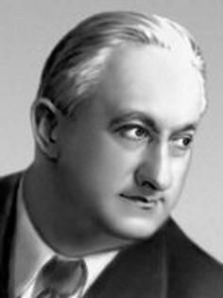
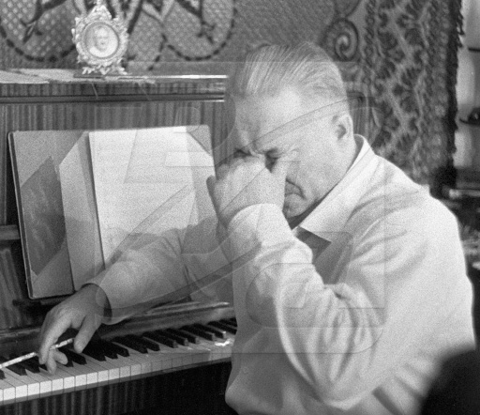
композитор
Вано Мурадели
«Пишу музыку и плачу… Какие стихи !»

Slide 5
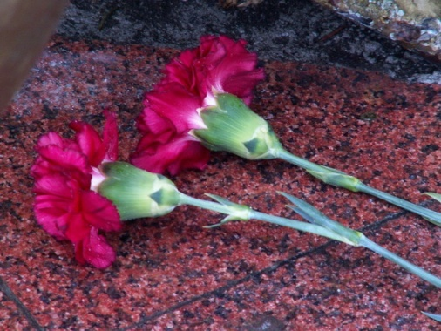

Вы думаете павшие молчат?

Slide 6
Это - Бухенвальд

Slide 7
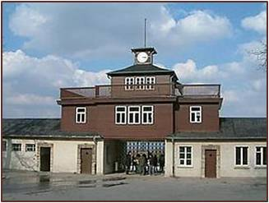

Slide 8
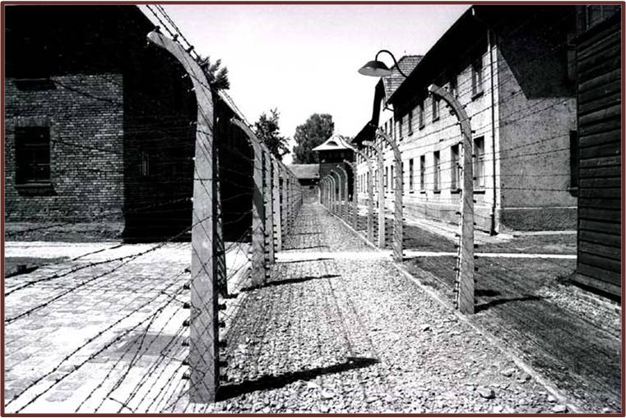

Slide 9
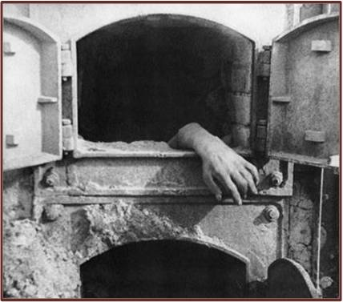

Slide 10
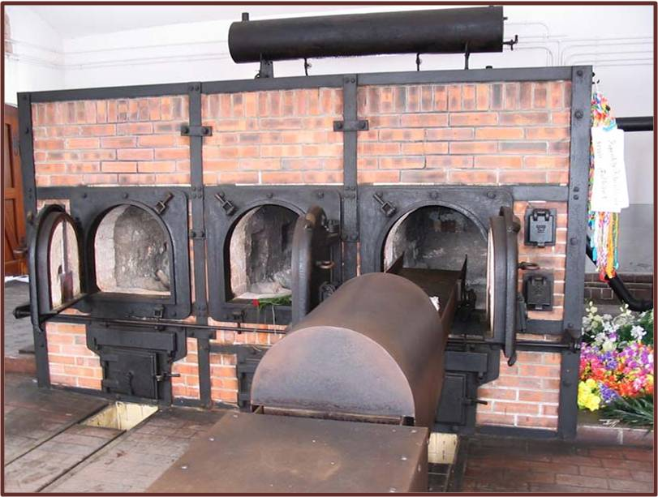

Slide 11
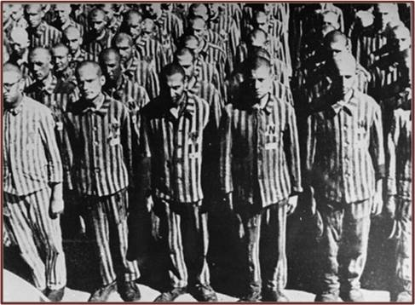

Slide 12
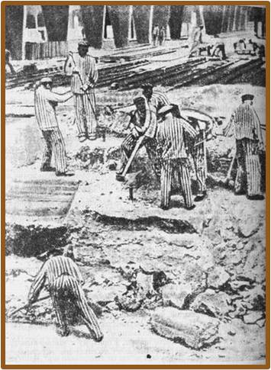

Slide 13
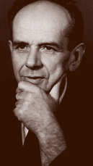
Антони Кемпиньский, профессор психиатрии, сам бывший узник одного из фашистских лагерей, писал: "Благодаря богатой лагерной литературе можно представить себе, как выглядела жизнь в лагере. Однако это представление далекое и туманное. Кажется, что пропасть, отделяющая людей из лагеря и тех, кто в нем не был, - непреодолима, ибо никто не в состоянии почувствовать все то, что они пережили. Их переживания - вне границ человеческого понимания".

Slide 14
Шота Руставели

Slide 15
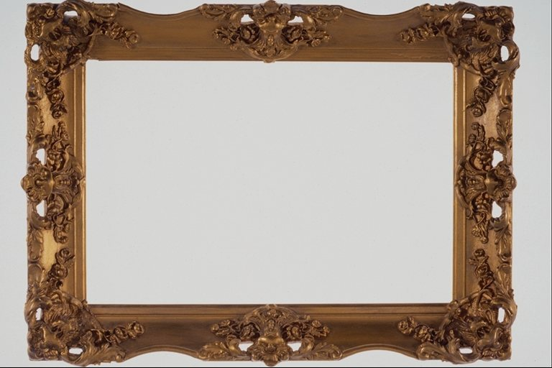
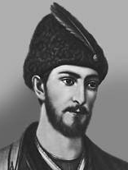
Грузинский поэт.
Жил на рубеже XII-XIII веков

Slide 16
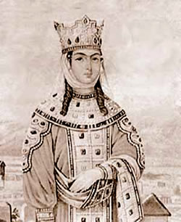
В Грузии «Золотой век».
На престоле прославленная своим умом и красотой царица Тамар.
Её государство едино и могущественно.

Slide 17
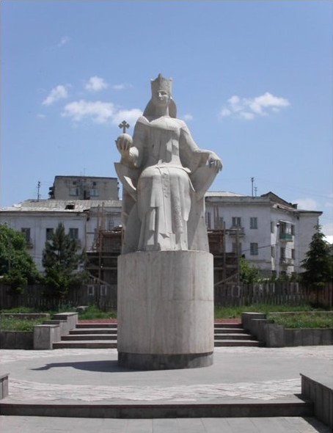

Slide 18
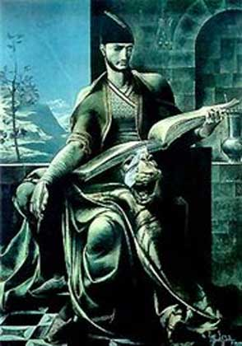

Slide 19
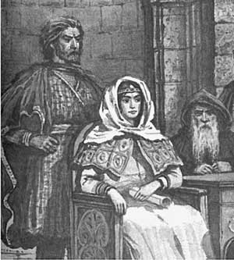
Научно доказано, что Шота Руставели был министром финансов при дворе царицы Тамар.
( 1184-1213 г.г.)

Slide 20
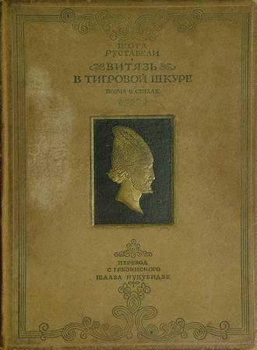
поэма
«Витязь в тигровой
шкуре"

Slide 21
…как противное христианскому смирению сочинение светского характера…

Slide 22
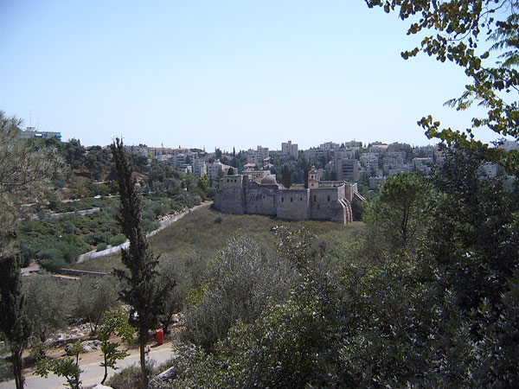

Slide 23
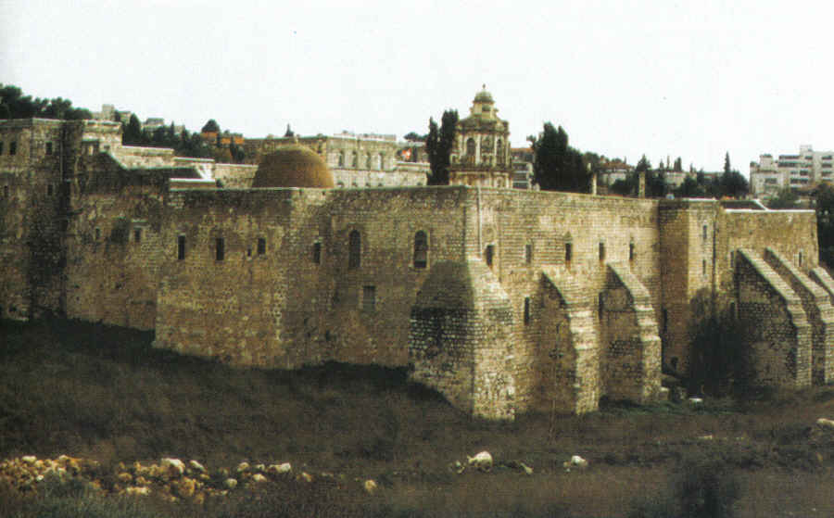

Slide 24
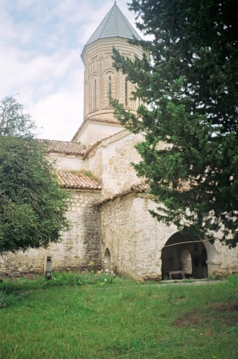

Slide 25
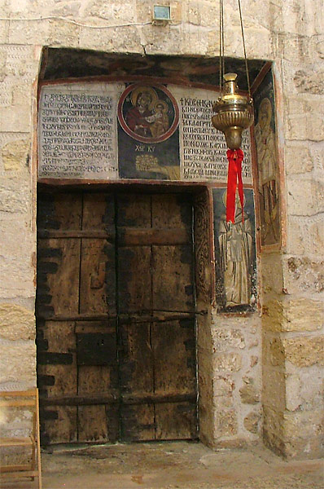

Slide 26
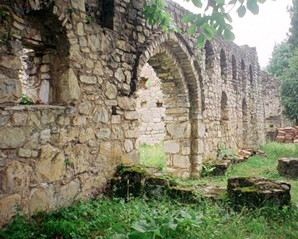

Slide 27
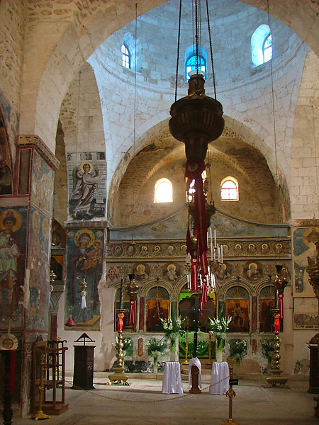

Slide 28
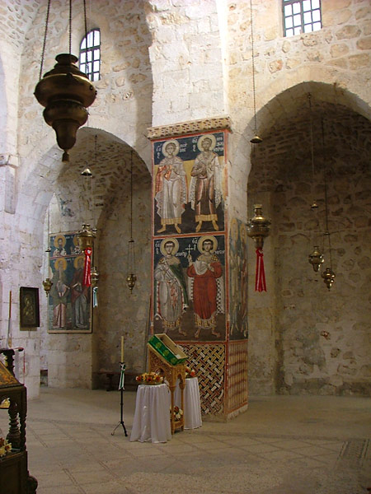

Slide 29
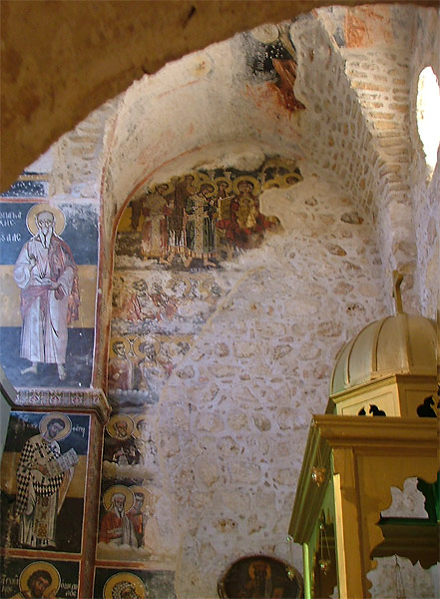

Slide 30
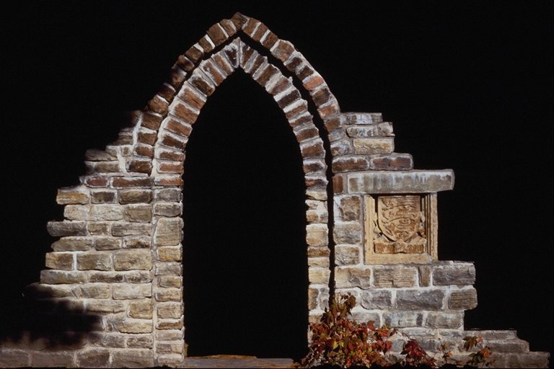
Экспедиция
В
МОНАСТЫРЬ КРЕСТА в Иерусалиме

Slide 31
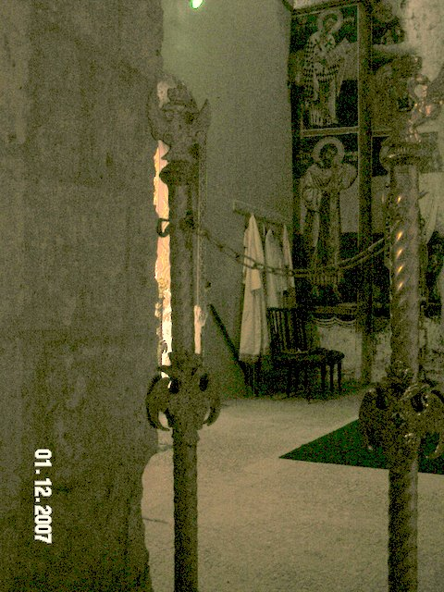

Slide 32
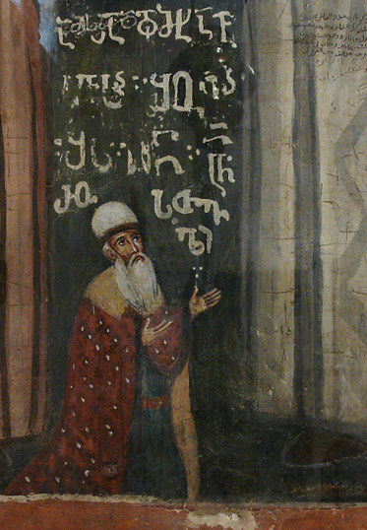

Slide 33
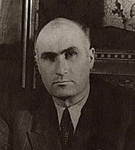
Ираклий Абашидзе
Цикл стихотворений «По следам Шота Руставели»
(«Палестинский дневник» )

Slide 34
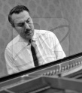
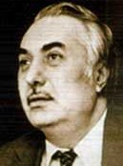
Отар Васильевич Тактакишвили
(1924 – 1989гг.)

Slide 35
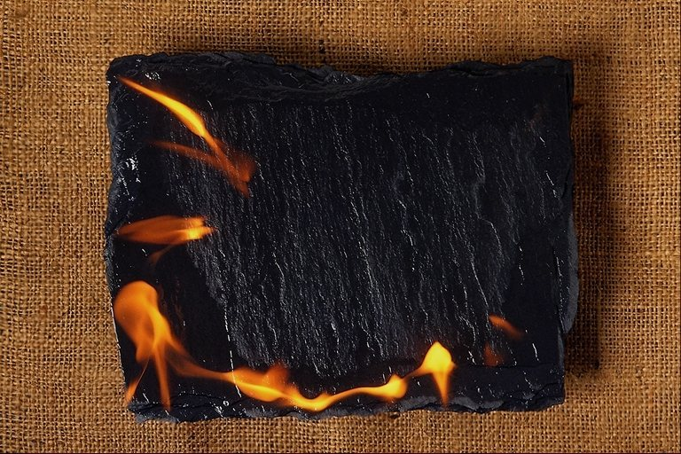
Оратория
«По следам Шота Руставели»

Slide 36

« В это утро ушёл большой поэт, Вечной мудрости он оставил след …»

Slide 37
« Он не пил, не ел, лишь в окно смотрел:
Там, с последней надеждою
Видел он горы снежные,
Видел край родной…»

Slide 38
Ш О Т А ! ! ! ! !

Slide 39
« Что же видел он,
Что искал вдали ?
Видел Грузию,
Видел край родной,
Видел
Родину…»

Slide 40
В чём заключается музыкальная драматургия произведения О.Тактакишвили
« По следам
Шота Руставели » ?

Slide 41
Образ великой мужественности поэта переплетается с бесконечной тоской по Родине…

Slide 42
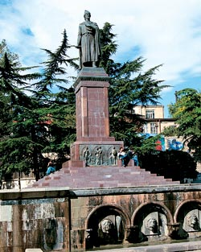
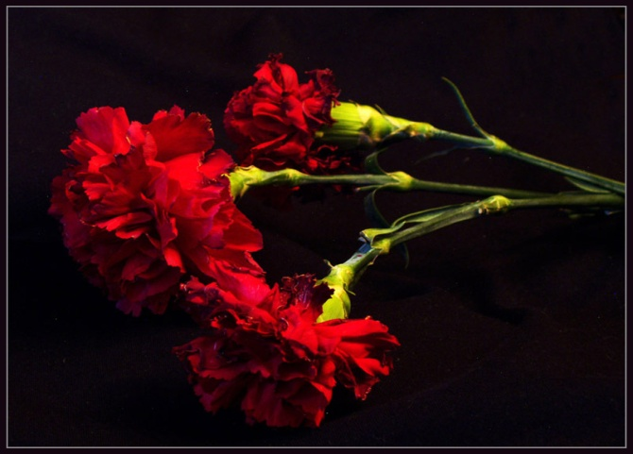
«Поэт, ты пережил века
И песне положил начало…»

Slide 43

Мир
Любовь
Доброта

